Slide 1
leikki
Lasten ja nuorten mielenterveyden edistäminen J.p

Slide 2
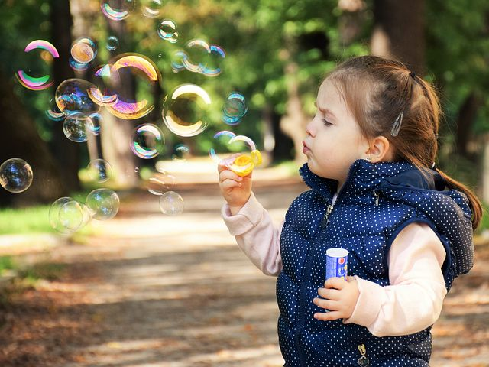
Alle kouluikäisen lapsen maailmassa leikki on ensisijainen toiminnallinen menetelmä.

Slide 3
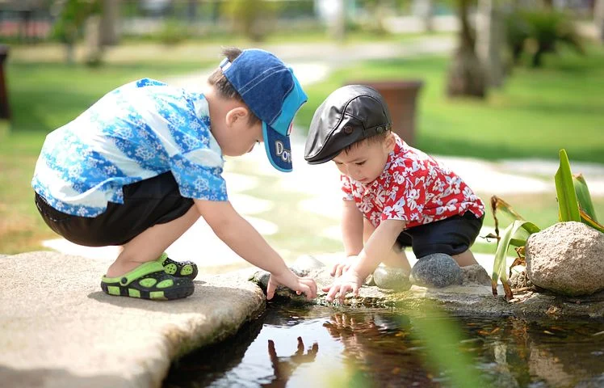
Leikki tuottaa lapselle iloa, onnea ja mielihyvää ja toimii juuri siksi mielenterveyttä edistävänä asiana. lapsi leikkii yksin, yhdessä toisten lasten kanssa ja aikuisen kanssa. Leikit ovat erilaisia eri-ikäisillä lapsilla. Ikä-ja kehitystaso vaikuttavat leikkeihin. Lasten Leikit kehittyvät esine-ja toimintaleikkien kautta symbolileikkeihin sekä mielikuvitusleikkeihin ja sosiaalisiin sääntöleikkeihin.

Slide 4
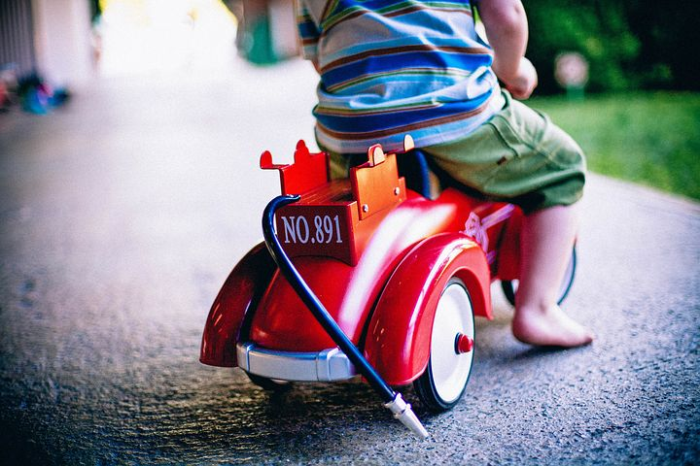
Lapsi leikkii aina kun hänellä on siihen mahdollisuus. Hän nauttii leikistä ja hänellä on siihen vahva sisäinen motivaatio. Leikki tuottaa iloa ja
mielihyvää.
Monipuolinen ympäristö ja välineet mahdollistavat erilaiset leikit, joissa lapsi voi kehittää huomaamattaan monia taitoja.

Slide 5
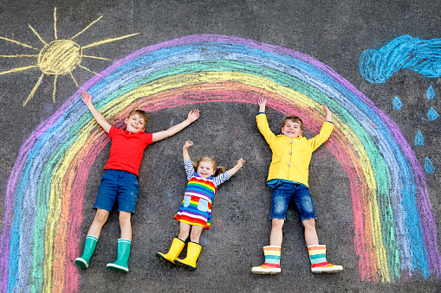
Leikki on kuviteltu maailma, jonka kautta voidaan heijastaa todellisia tapahtumia.
Se on lapselle ominainen tapa toimia, jonka kautta hän jäsentää ympäröivää maailmaa sekä pyrkii ymmärtämään sitä.
Se tekee lapselle mahdolliseksi asioita, joihin hän ei vielä muuten kykene.
Leikki on myös kommunikaation keino, jolla lapsi on yhteydessä muihin ja ympäröivään maailmaansa.

Slide 6
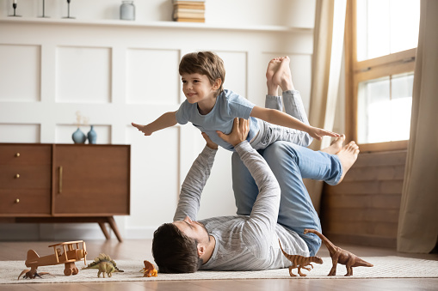
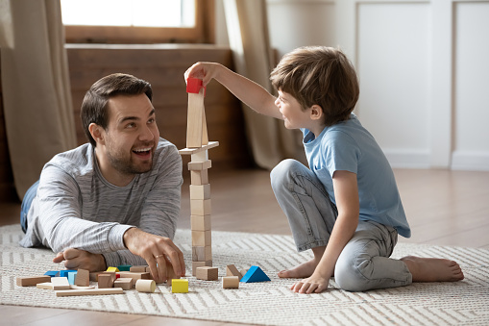
AIKUISEN JA LAPSEN YHTEINEN LEIKKI VAHVISTAA VUOROVAIKUTUSTA JA TUNNEYHTEYTTÄ.
YHDESSÄ KOETTU JA JAETTU ILO SEKÄ KOSKETUS ON MERKITYKSELLISTÄ SEKÄ LAPSELLE ETTÄ VANHEMMALLE.

Slide 7
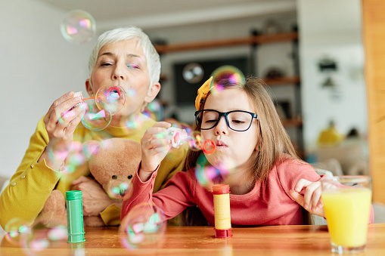

Lapsi leikkii aikuisen kanssa.
Lapsi leikkii vertaiskaverin kanssa.
Positiiviset kokemukset toisen ihmisen kanssa luovat pohjan kyvylle ottaa muut ihmiset huomioon. Lapselle syntyy kaipuu kokea uudelleen yhteys toisen ihmisen kanssa.
Leikeissä mahdollistuvat positiiviset vuorovaikutuskohtaamiset.

Slide 8

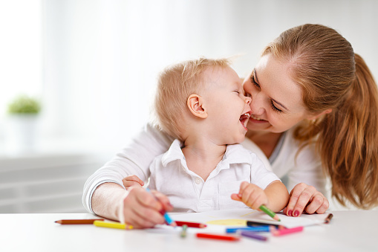
Utelias tutkiminen, leikki ja hyvä hoiva ovat keskeisiä hyvää oloa tuottavia tekijöitä lapsen elämässä.

Slide 9
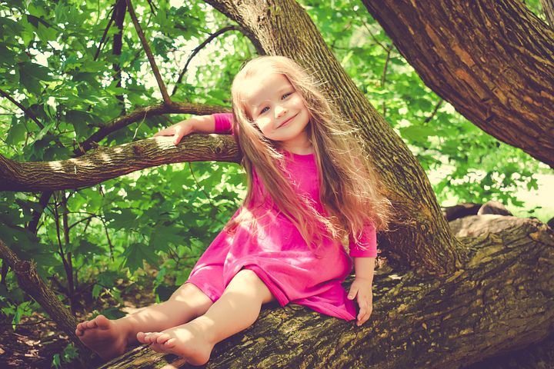
LEIKKIVÄ LAPSI ON ONNELLINEN LAPSI!

